Slide 1
أيقونة عذراء فلاديمير
فرح الشرقاوي، ميرا حدادين

Slide 2
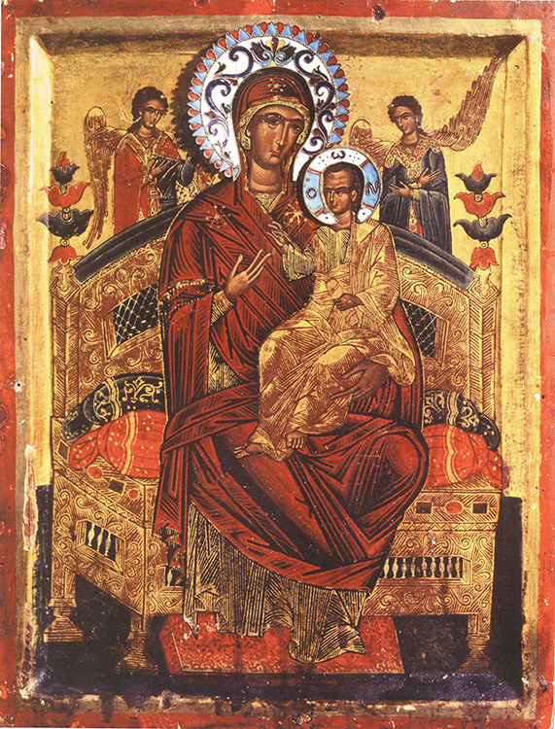

Slide 3
نماذج أيقونة عذراء فلاديمير
تجمع أيقونة فلاديمير بين أيقونَتين نموذجَين مُهمَّين لأيقونات والدة الإله:
النموذج الأوّل يُسمّى "الهادية والمُرشِدة" أي التي تُشير إلى الطريق. والطريق طبعًا هو الرب يسوع المسيح كما قال عن نفسه:" "قَالَ لَهُ يَسُوعُ: «أَنَا هُوَ الطَّرِيقُ وَالْحَقُّ وَالْحَيَاةُ. لَيْسَ أَحَدٌ يَأْتِي إِلَى الآبِ إِلاَّ بِي." (٩:١٤).
النموذج الثاني يُعرف بالعذراء الراحمة. حيث نرى مريم العذراء تَحتضن الرّبّ يسوع، في تعبير واضح عن أمومة والدة الإله وشفاعتها.

Slide 4
عناصر أيقونة عذراء فلاديمير
الرب يسوع المسيح:
هو الكلمة المُتجسّد الآتي بالخلاص لكلّ البشر، ويسمّى "عمّانوئيل" أي الله معنا. هو يلبس ثوب البالغين في أيّامه بالون الناريّ المُنقوش بالذهب الصافي فهو دَلالةً على أنّه الشمس التي لا تغيب.
مريم العذراء والدة الإله:
ترتدي والدة الإله مِن الخارج منديلاً يغطّي الرأس والكتفَين معروف بالمافوريون (وهو المعطف الرهبانيّ). لون المافوريون أحمر موشّى بالذهب، ما يذكَّرنا بالمزمور القائل: "منسوجة بذهب ملابسها" (مزمور ١٣:٤٥).
أمّا النجوم الثلاث فهي تشير إلى بتوليّة مريم العذراء قَبل الولادة وأثناءها وبعدها. وللنجمة أيضًا دلالة أخرى في تاريخ الفن التصويريّ، فهي تَرمز عند الملوك والحكّام إلى السمو والعلى والقوّة والسيادة.

Slide 5
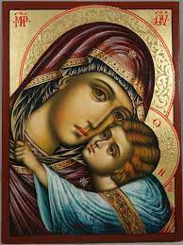
ملاحظة:
والدة الإله تتكئ على الرّبّ يسوع المسيح وليس العكس، لأنّها وَعت منذ اللحظة الأولى في البشارة أن من سيولد منها هو الخالق والمخلّص والفادي، وهو الله الذي صار إنسانًا لخلاصنا دون أن يفقد شيئًا من ألوهيّته.

Slide 6
تاريخ أيقونة عذراء فلاديمير
أيقونة عذراء فلاديمير هي أيقونة روسيّة تعود إلى القرن الثاني عشر وتنتمي إلى الفنّ القسطنطيني، يعتقد أن كاتب الأيقونة هو لوقا الإنجيلي ولكن كاتبها لا يزال مجهول الهوية.
عُرفت كأيقونة عجائبيّة لأنّها أنقذت الشعب الروسيّ من عدّة غزوات وحروب عبر التاريخ. ولهذا السبب تكرّم الكنيسة الروسيّة هذه الأيقونة ب ثلاث أعياد سنويًّا:
٢٦ آب ذكرى انسحاب تيمورلنك.
٢٣ حزيران ذكرى تراجع جيوش التتار.
٢١ آيّار ذكرى تراجع جيوش الخان ونجاة موسكو من الإحراق.

Slide 7
موسكو، روسيا
توجد الأيقونة اليوم في كنيسة مبنية بداخل متحف Tretyakov
فلاديمير، روسيا
سميت أيقونة العذراء الحنونة بـ (عذراء فلاديمير) على اسم المقاطعة
اليونان
يعتقد انه تمت كتابة الأيقونة في احد مدن اليونان ثم تم نقلها

Slide 8
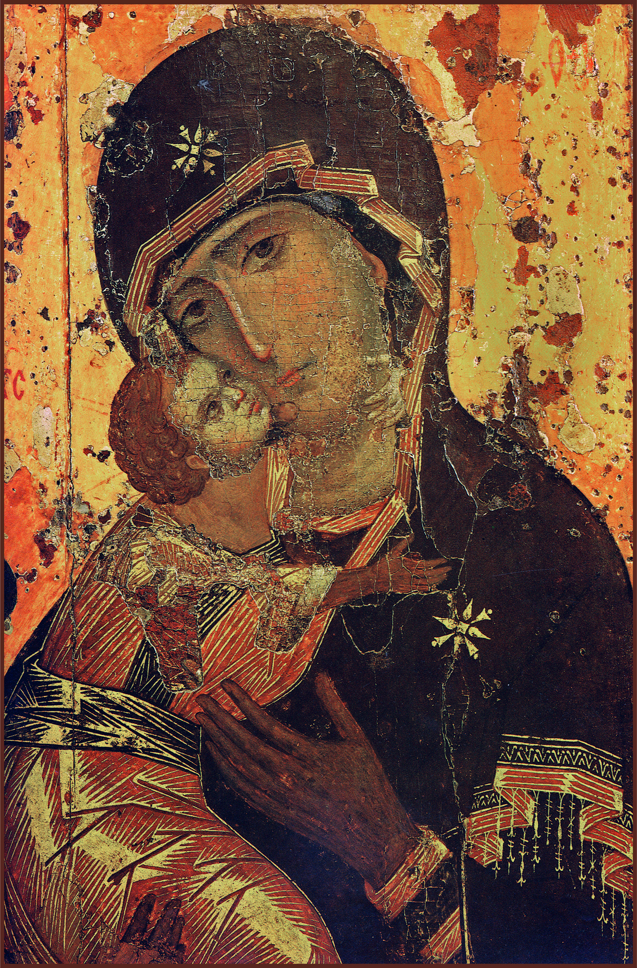
تنظر الأيقونة إلى كلّ من ينظر إليها وتقول له: ”أبواب الجحيم لن تقوى على الكنيسة“.

